Slide 1

Analyse ABC Expéditions & Retours
ROUDAUT Quitterie

Slide 2


Introduction
Retaillog
Livraison articles de la vie quotidienne
Suivi des sorties de stocks et des retours
Retours en stock important malgré les ventes
Perte de temps pour remettre les articles en stock
Trieuse: stock intermédiaire et optimiser les déplacements

Slide 3
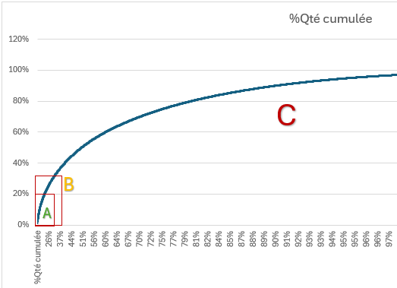
Analyse ABC Expéditions
Analyse sur le mois Mars
Nombre total d’articles expédiés: 24 414
Quantité totale d’articles expédiés: 1 619 532
Classe A > 283 articles qui représentent 80% des expéditions
Classe B > 1 483 articles qui représentent 15% des expéditions
Classe C> 22 648 articles qui représente 5% des expéditions
Notes:
Calcul de Pareto: classer les articles en fonction de leur nombre de sorties, du plus élevé au plus bas. La quantité cumulative permet de voir l’impact progressif des articles en fonction de leur quantité. Identifier, les articles qui représentent une part importante du total des sorties. => Articles les + important en termes de sorties.

Slide 4
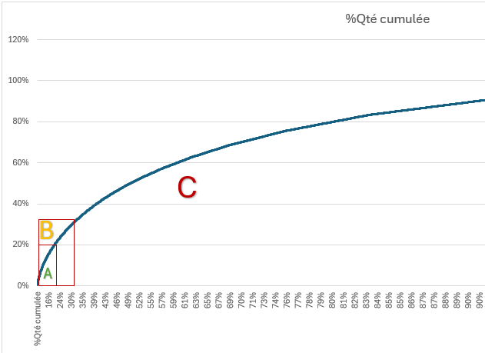
Analyse ABC Retours
Analyse sur le mois Mars
Nombre total d’articles retournés: 25 387
Quantité totale d’articles retournés: 112 570
Classe A > 587 articles qui représentent 80% des retours
Classe B > 2 662articles qui représentent 15% des retours
Classe C> 22 128 articles qui représente 5% des retours

Slide 5
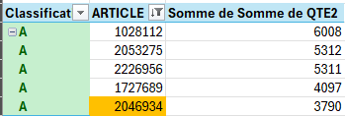
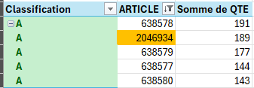
Conclusion
Top 5 Expéditions
Top 5 Retours
Notes:
Analyse ABC ou de Pareto nous a permis de déterminer quels articles nécessitent une priorisation. Identifier les articles qui représentent une majorité des sorties et des retours selon le principe 80/20. En ciblant les articles les plus critiques, Retail&Log pourra mieux comprendre où concentrer ses efforts pour maximiser l’efficacité et optimiser les ressources.

